Slide 1
Első elsős szülői tájékoztató
2023-2024. tanév - szeretettel köszöntjük a szülőket!
2023. 12. 07.

Slide 2
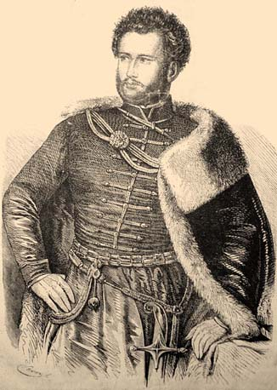
Üdvözöljük vendégeinket, a leendő kis elsősök szüleit!

Slide 3
A tájékozató menete
Általános tudnivalók az intézményről
Hirmann László igazgató
Általános tudnivalók az alsó tagozatról
Csábi Ágnes igazgatóhelyettes

Slide 4
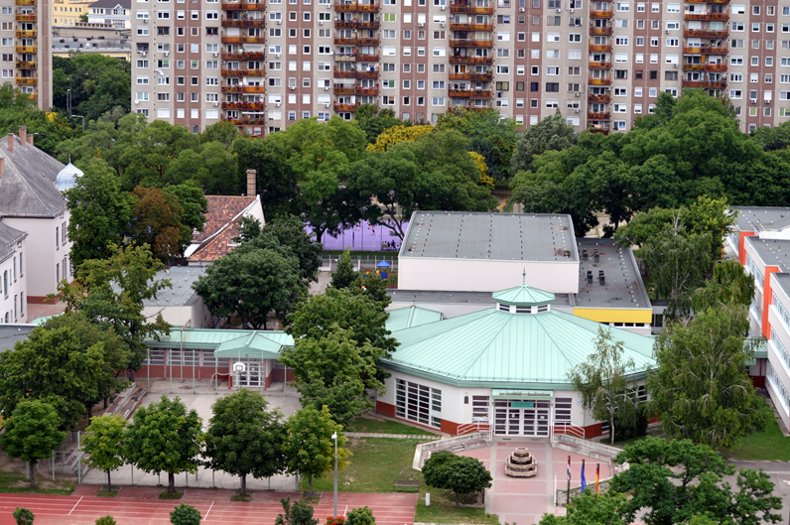
Az iskola tárgyi feltételei
Két épületszárny (Virág utca: modern, Erzsébet utca: 100 éves épület)
Két tornaterem
Tornaszoba
Néptáncterem
Két könyvtár
Két étterem
Aula
Nagy sportudvar
Fenntartó:
Észak-budapesti Tankerületi Központ

Slide 5
A intézmény személyi feltételei
80 pedagógus álláshely, 26 tanító
Szaktanári lefedettség 100%
Támogató munkacsoport
Takarító cég
Portaszolgálat, karbantartók
Alsó tagozat (1-4. évfolyam) 12 osztály
Felső tagozat (5-8. évfolyam) 12 osztály
Gimnáziumi tagozat (9-12. évfolyam) 8 osztály
Összesen közel 800 diák

Slide 6
Beiskolázási körzet

